Slide 1

TRAINER/COACH CURSUS
28-09-2022
JE ROL ALS TRAINER / COACH

Slide 2
EEN TRAINER IS:
Iemand die anderen begeleidt in een leer- en ontwikkelingsproces en stuurt op vooraf gestelde doelen.
Iemand die ervoor zorgt dat anderen meer in hun kracht komen te staan en ze iets meegeeft waardoor ze ook steviger in hun schoenen komen te staan bij toekomstige uitdagingen.

Slide 3
EN EEN COACH?
Anderen helpen hun prestatie te verbeteren.
Anderen helpen en motiveren om hun doelen te behalen.

Slide 4
WELK PERSPECTIEF? (1)
“PRAKTISCHE” INVALSHOEK

Slide 5
DOELEN ? (1)
Trainen is anderen begeleiden in een leer- en ontwikkelingsproces en sturen op vooraf gestelde doelen.
Coachen is anderen helpen hun prestatie te verbeteren.

Slide 6

LEER JE TEAM KENNEN

Slide 7
BEGINSITUATIE: METEN!
“Meten is weten maar je moet wel weten wat, waarom en hoe je iets wilt meten”

Slide 8
DOELEN ? (2)
S pecifiek (Eenduidig)
M eetbaar
A cceptabel (Voor alle betrokkenen)
R ealistisch (Haalbaar)
T ijdsgebonden

Slide 9
DISCUSSIEVRAAG
WAT KUN EN WIL JE METEN?

Slide 10
WELK PERSPECTIEF? (2)
“MENTALE” INVALSHOEK

Slide 11
DOELEN ? (3)
Anderen helpen en motiveren om hun doelen te behalen en hun prestatie te verbeteren
Ervoor zorgen dat anderen meer in hun kracht komen te staan en ze iets meegeven waardoor ze ook steviger in hun schoenen komen te staan bij toekomstige uitdagingen

Slide 12
MOTIVEREN? HELPEN?
HOE DAN?

Slide 13
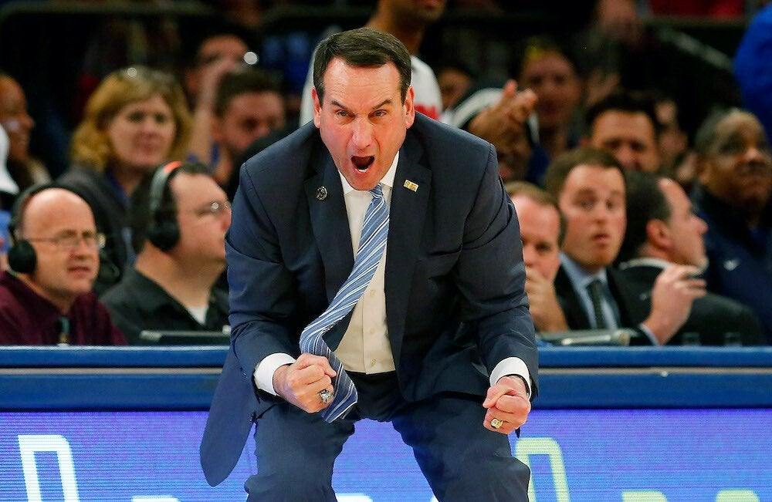

Slide 14
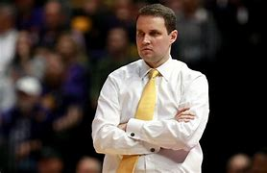

Slide 15
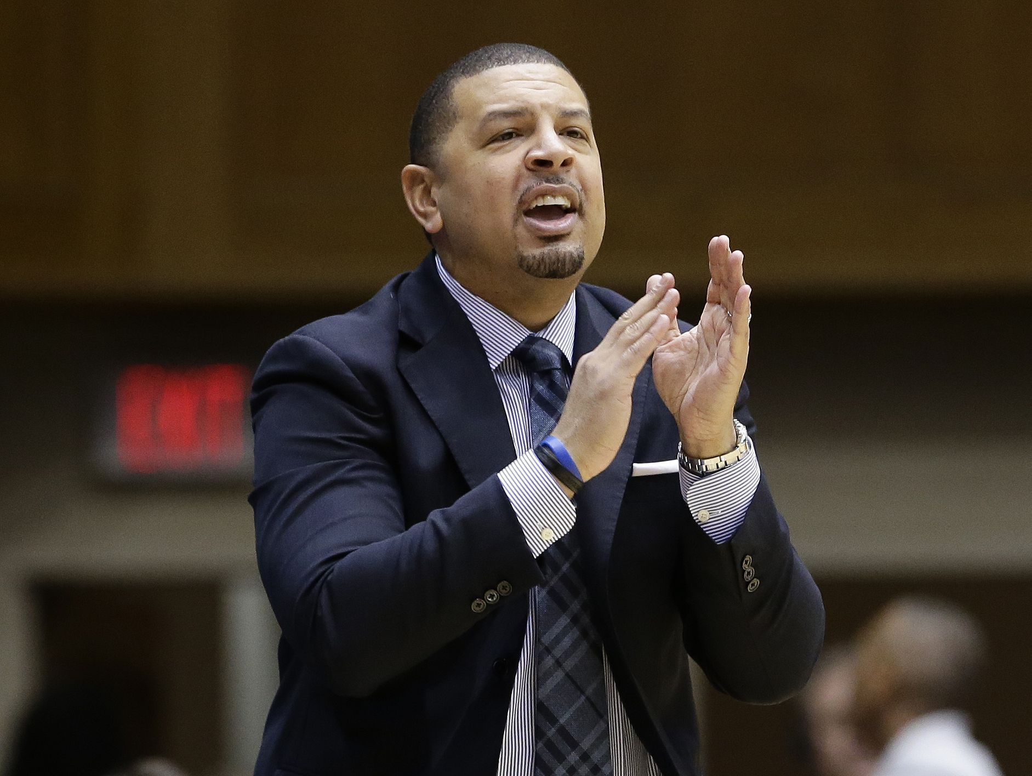

Slide 16
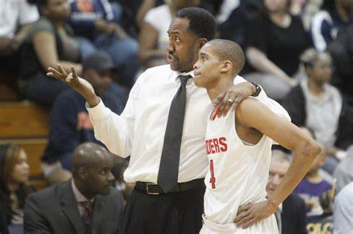

Slide 17
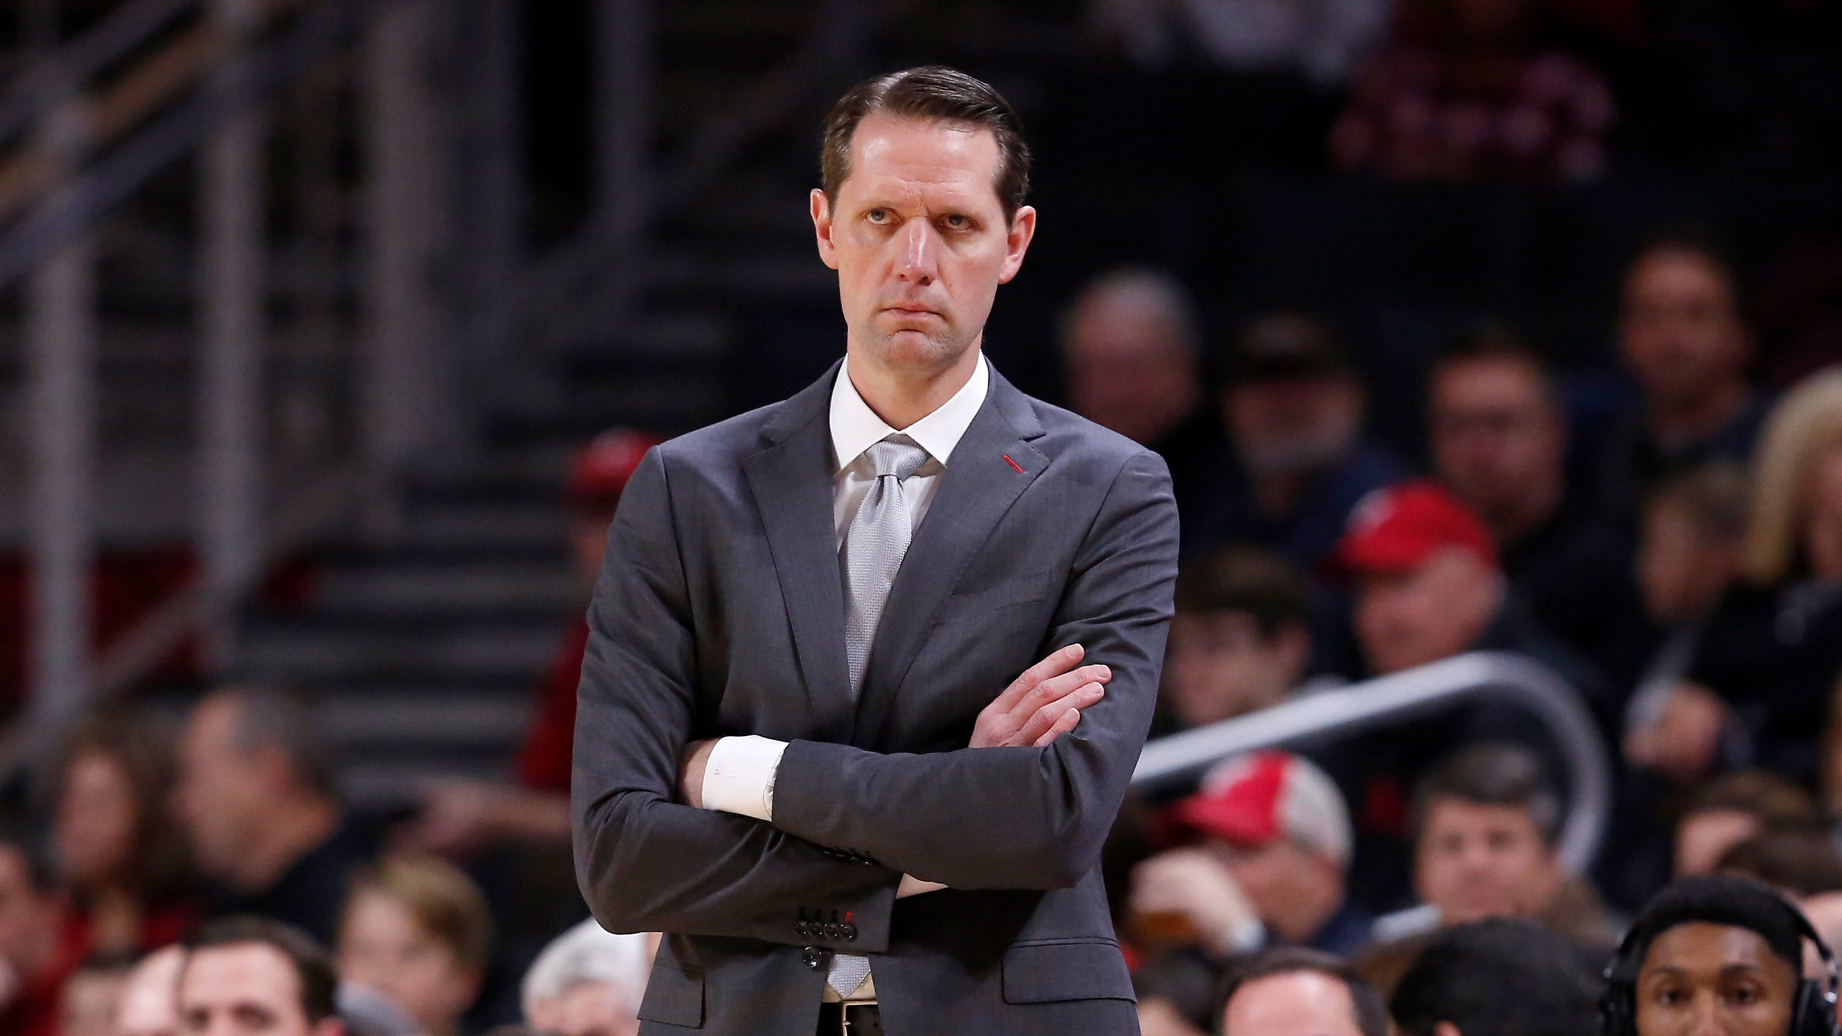

Slide 18
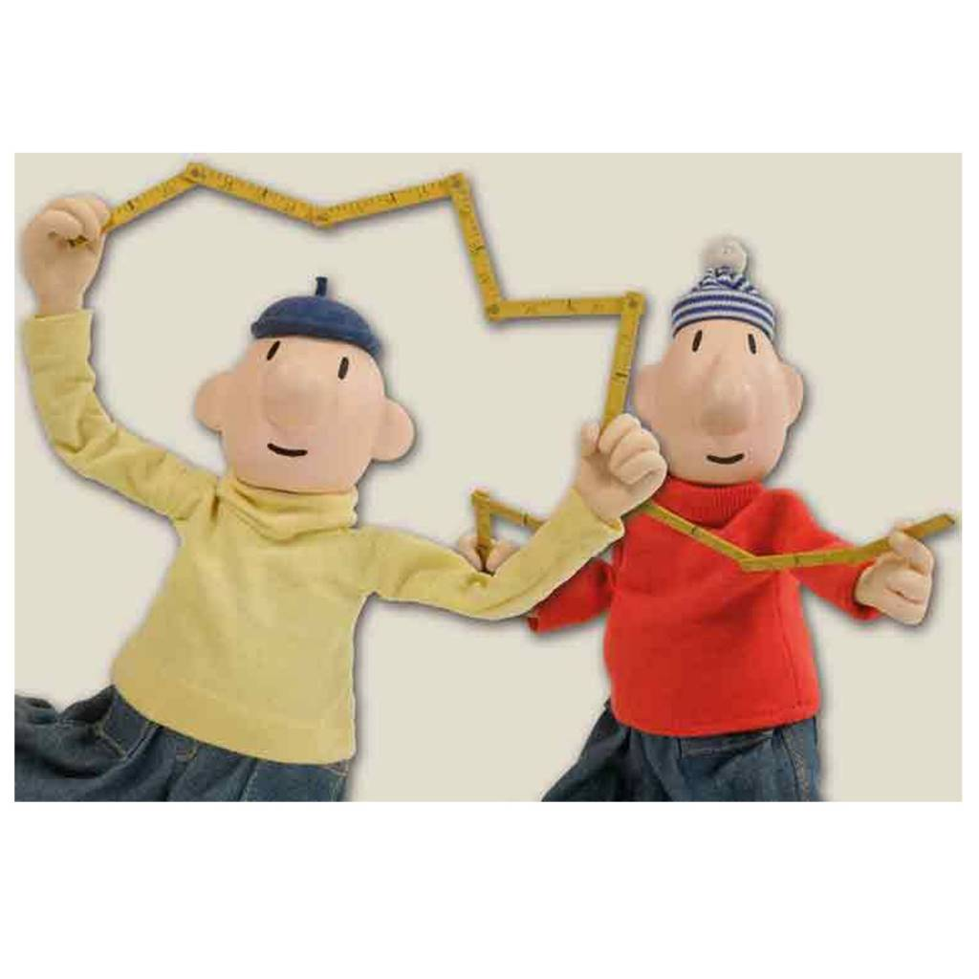
METEN IS WETEN …. ?

Slide 19

1942: HOEZO MYSTERIEUS?

Slide 20
BASISHOUDING / BEJEGENING
??

Slide 21
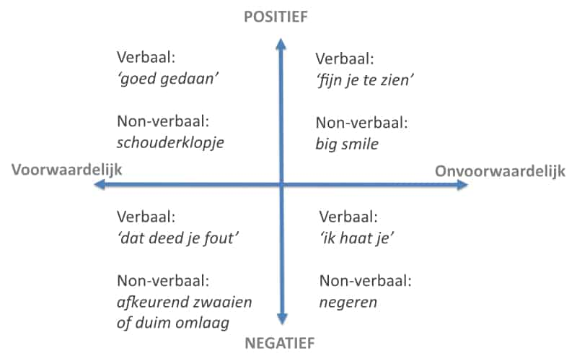
PERSOON VERSUS GEDRAG:
Feed-Back Geven

Slide 22
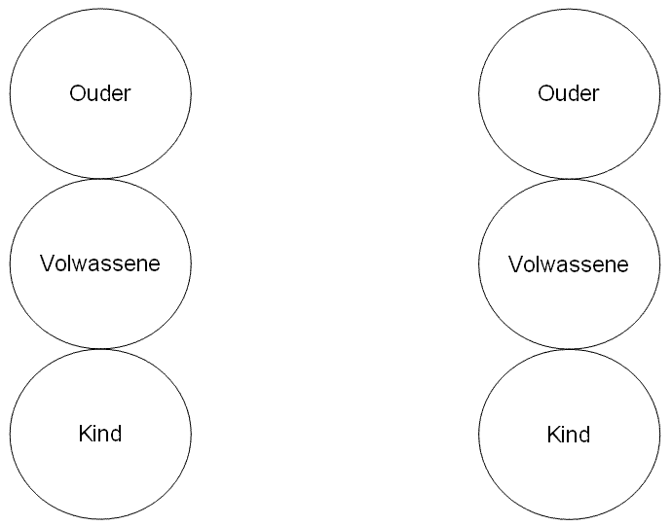
Hoe gaan we met elkaar om?
(Transactionele analyse)

Slide 23
TRAINEN/COACHEN = OPVOEDEN?

Slide 24
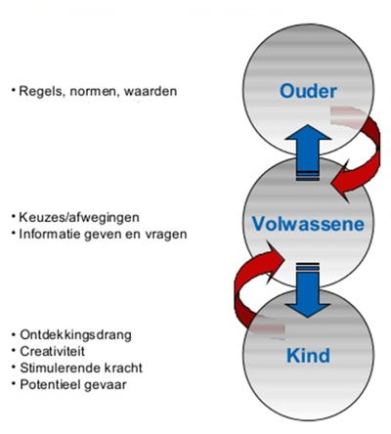
TRAINEN? COACHEN?
Afhankelijkheid en Zelfbepaling (Ik ben o.k – jij bent o.k.)

